Slide 1
ODREĐIVANJE Q-H KRIVE PUMPE
Student: Marija Nikolić
Br. indeksa:267/02

Slide 2
Sadrzaj:
Cilj vežbe
Karakteristike pumpe
Postupak izrade vežbe
Rezultati merenja
Zaključak

Slide 3
Cilj vežbe
Određivanje Q-H krive pumpe
Izračunavanje η-koef. korisnog dejstva pumpe poću izračunate snage pumpe
Dobijene rezultate treba uporediti sa karakteristikama dobijenim pri kupovini pumpe

Slide 4
Karakteristike pumpe:
Visina dizanja pumpe H
H=E₂-E₁
Hidraulička snaga pumpe Ph
Ph=ρgQH
Koef. iskoristivosti pumpe η
Snaga pumpe P
P=Ph/ η

Slide 5
Karakteristike pumpe

Slide 6
Karakteristike pumpe
Promena tokom radnog veka usled:
∗trošenje radnog kola, grejanja ležajeva…
∗rada pumpe u kavitacionim uslovima
∗neadekvatnog upravljanja pumpom

Slide 7
Karakteristike pumpe
Q-H kriva pumpe koja radi u nekom cevovodu

Slide 8
Postupak izrade vežbe
Instalacija

Slide 9
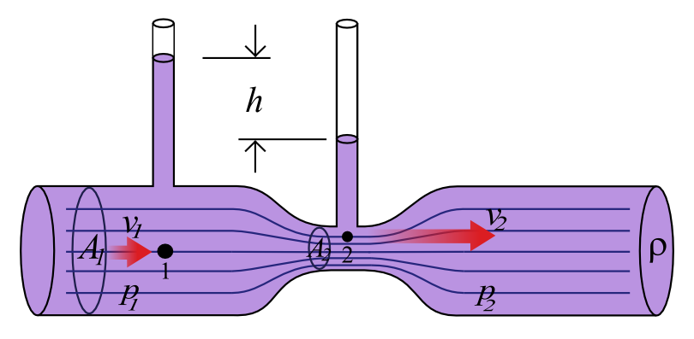
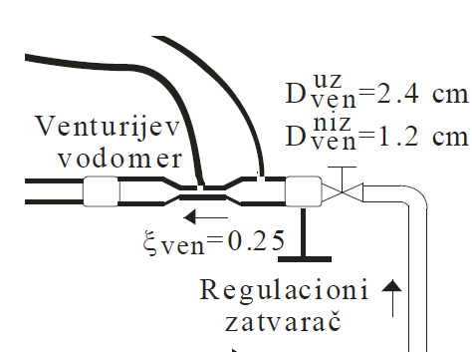
Postupak izrade vežbe
Venturijev vodomer
v₂>v₁
p₂<p₁
Brzina se povećava
Pritisak se smanjuje

Slide 10
Postupak izrade vežbe
Podešavanje:
Cevi, pijezometar, regulacioni zatvarač
Voltmetar (kalibracioni parametri sonde)
Očitavanje:
ΔH-razlika pritisaka u rezervoaru i nakon pumpe
ΔU-razlika potencijala na otporniku R=2.2Ω
U _{mreze} -napon strujnog kola na koje je priključena pumpa
U-napon na voltmetru sistema za merenje razlike pritisaka na Venturijevoj cevi

Slide 11
Postupak izrade vežbe
I=ΔU/2.2
I [A]-jačina struje koja protiče kroz pumpu
P=U*I
P[kW]- stvarna snaga pumpe
Koeficijent korisnog dejstva:

Slide 12
Rezultati merenja
Redni br. | ∆H [cm] | U [V] | U_{mreže} [V] | ∆U [V]
1 | 212.30 | 43.40 | 243 | 0.659
2 | 210.60 | 47.80 | 241 | 0.915
3 | 208.90 | 52.20 | 242 | 0.850
4 | 206.80 | 56.00 | 240 | 0.750
5 | 204.00 | 60.10 | 240 | 0.698

Slide 13
Rezultati merenja
Redni br. | ∆Hmer [cm] | ∆Hrac,s [cm] | Q [L/s] | ∆H_{rač} [cm] | ε_{abs} (H) [cm] | εtre(H) [cm]
1 | 212.30 | 15.01 | 0.388 | 211.93 | 0.371 | 0.175
2 | 210.60 | 16.50 | 0.407 | 210.29 | 0.310 | 0.147
3 | 208.90 | 18.00 | 0.425 | 208.51 | 0.391 | 0.187
4 | 206.80 | 19.29 | 0.440 | 206.53 | 0.267 | 0.129
5 | 204.00 | 20.68 | 0.456 | 203.69 | 0.311 | 0.153
Iz kalibracione prave sonde (ΔH-U) dobijamo razlike visina pritisaka ΔH_{rac.s}=A*U+B
Iz j-ne fitovane krive 3. reda dobijamo ΔHrac

Slide 14
Rezultati merenja

Slide 15
Rezultati merenja

Slide 16
Rezultati merenja

Slide 17
Zaključak
Zavisnost Q-H nije ista na na početku
i posle određenog vremena rada pumpe.
Vrednosti H ( visina dizanja) i η ( koef. korisnog dejstva) su manje u odnosu na one koje nam je dao proizvođač.

Slide 18
HVALA NA PAŽNJI!!!!

